Slide 1

Zookeeper
王一平
11/21/23

Slide 2
Outline
Zookeeper介绍
Zookeeper集群
ZAB共识算法
FLE
Zookeeper vs Raft
总结
1/11

Slide 3
Zookeeper介绍
  Zookeeper是一个分布式数据库
    用于维护配置信息，命名服务(naming)，提供分布式同步和集群服务(group services)。
  ZAB是Zookeeper内部使用的共识算法
    用于数据同步、leader选举。
    维护最终一致性。
2/11

Slide 4
  Zookeeper集群
  集群中节点的四种状态
    Leading：当前节点为主节点，负责读写。
    Following：当前节点为从节点，负责读。
    Looking：当前节点处于寻主/竞选阶段。
    Observing：观察者状态，负责读。
  集群中节点的状态
    每个节点只能位于一种状态。
    集群中只有一个节点状态是leading，可以有多个节点的状态是following/observing/looking。
  主从通讯方式
    选举leader、寻找leader：广播。
    数据同步：主从全双工。
3/11
术语更正：leader指的是状态为leading的节点，follower指的是状态为following的节点

Slide 5
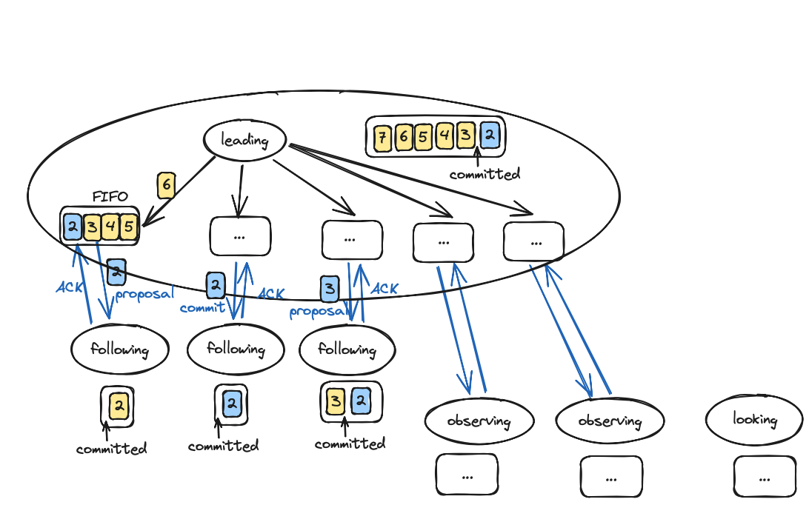
  ZAB共识算法
  主从同步：
    Follower保存leader信息。
    工程上，Leader为每一个follower维护一个FIFO的消息队列。
    工程上，Follower只通过这个消息队列获得日志，其余信息一律回复自己的选举信息（leader的IP和当前的任期）
    工程上，Follower不会校验日志的顺序性，只会被动的接受leader的日志。
4/11

Slide 6
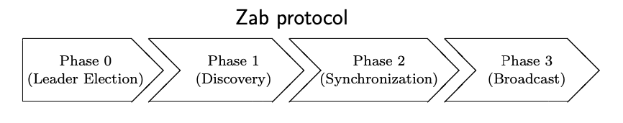
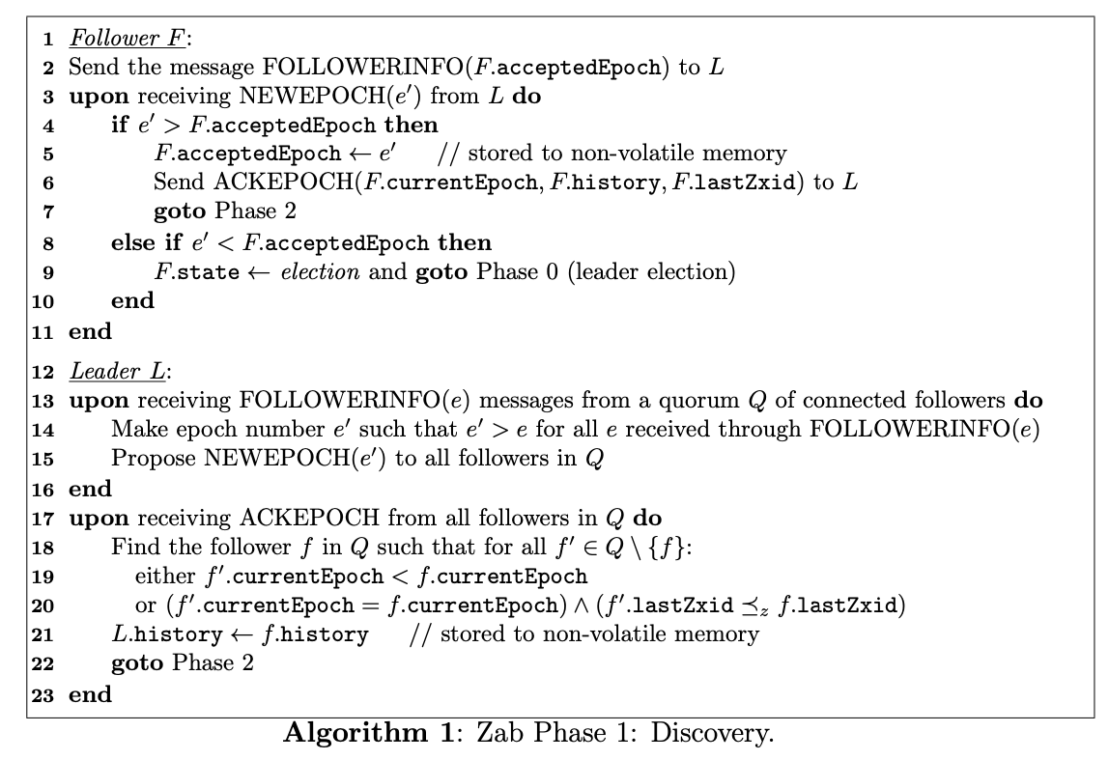
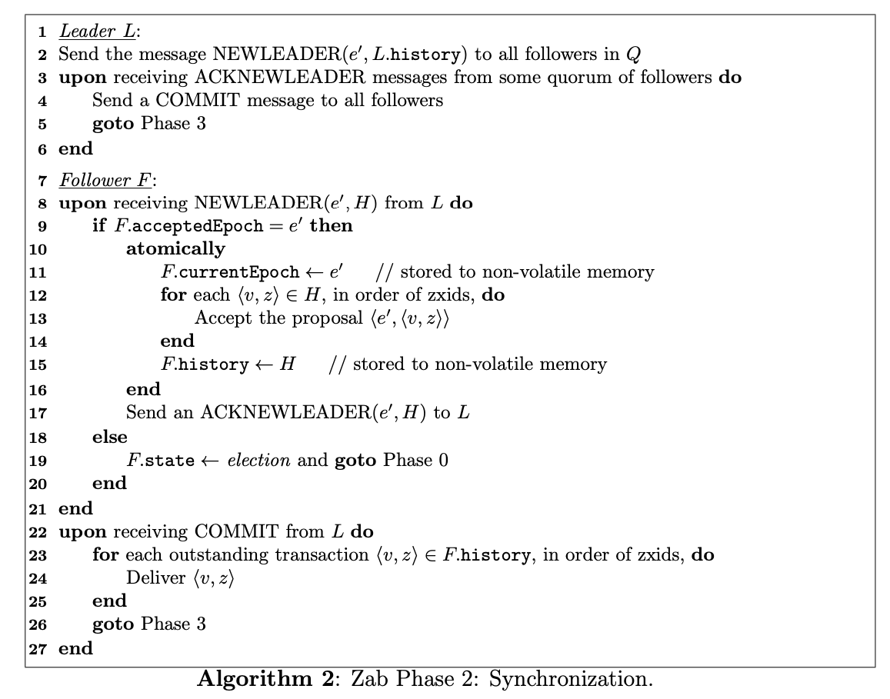
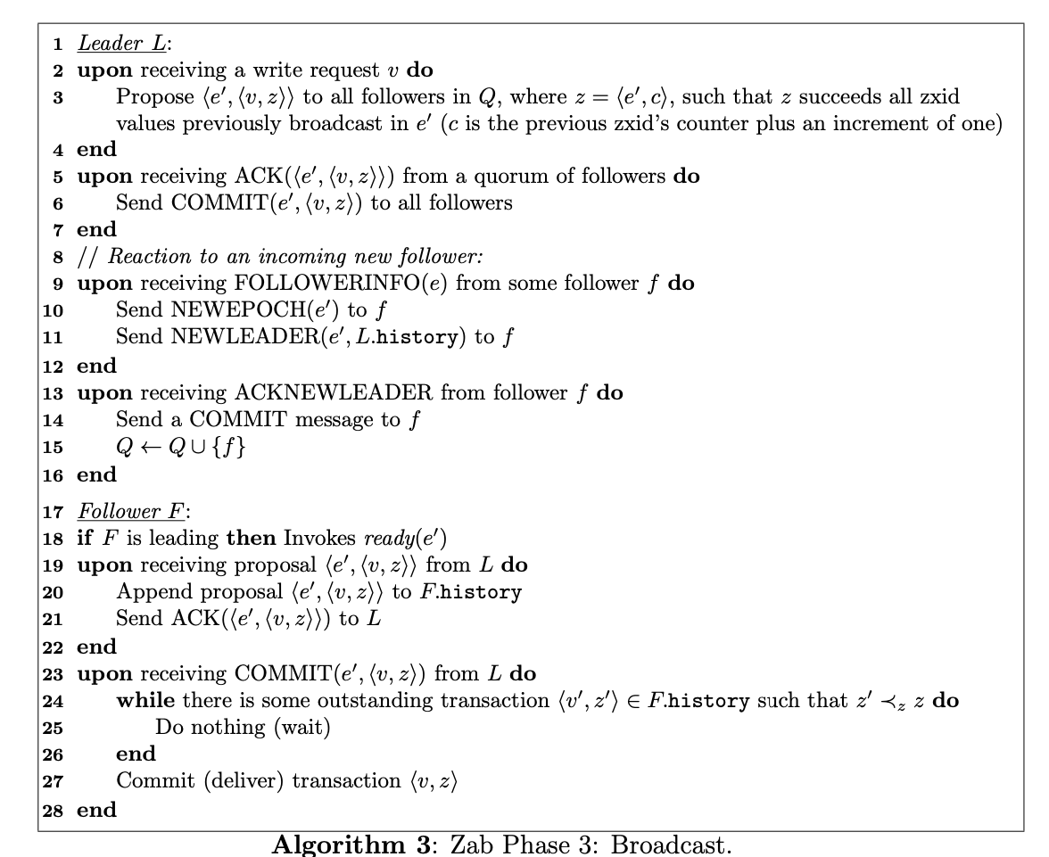
ZAB共识算法
大致含义：leader发送更新任期通知，同时收集所有节点的已提交日志，Leader完成已提交日志的整合，得到一份完整顺序的日志
  Leader选举
    ZAB并没有给出leader选举的具体做法。
    要求1: 有限时间内必须确保选举出一个
    要求2: 选举出的leader必须顺序拥有已提交的全量日志。
    Follower根据自己的投票结果寻找leader。
    Leader发现follower到来后为其开辟一个FIFO的消息队列。
    Leader选举后要和收集各个follower的日志完成同步。
    选举leader和leader进行日志收集期间系统不可用。
    Leader完成日志收集后正式修正状态为leading，并将结果同步给各个follower，系统开始对外提供服务。
    一旦follower发现自己的任期号不等于leader，即自己的信息有误，将状态改为looking重新开始选举。
大致含义：将自己的完整顺序的日志发送给所有和自己建立通讯的follower，并要求它们完成同步
大致含义：leader将同步的日志发送给follower，follower接受
图片来源：论文<ZooKeeper’s atomic broadcast protocol: Theory and practice>
5/11

Slide 7
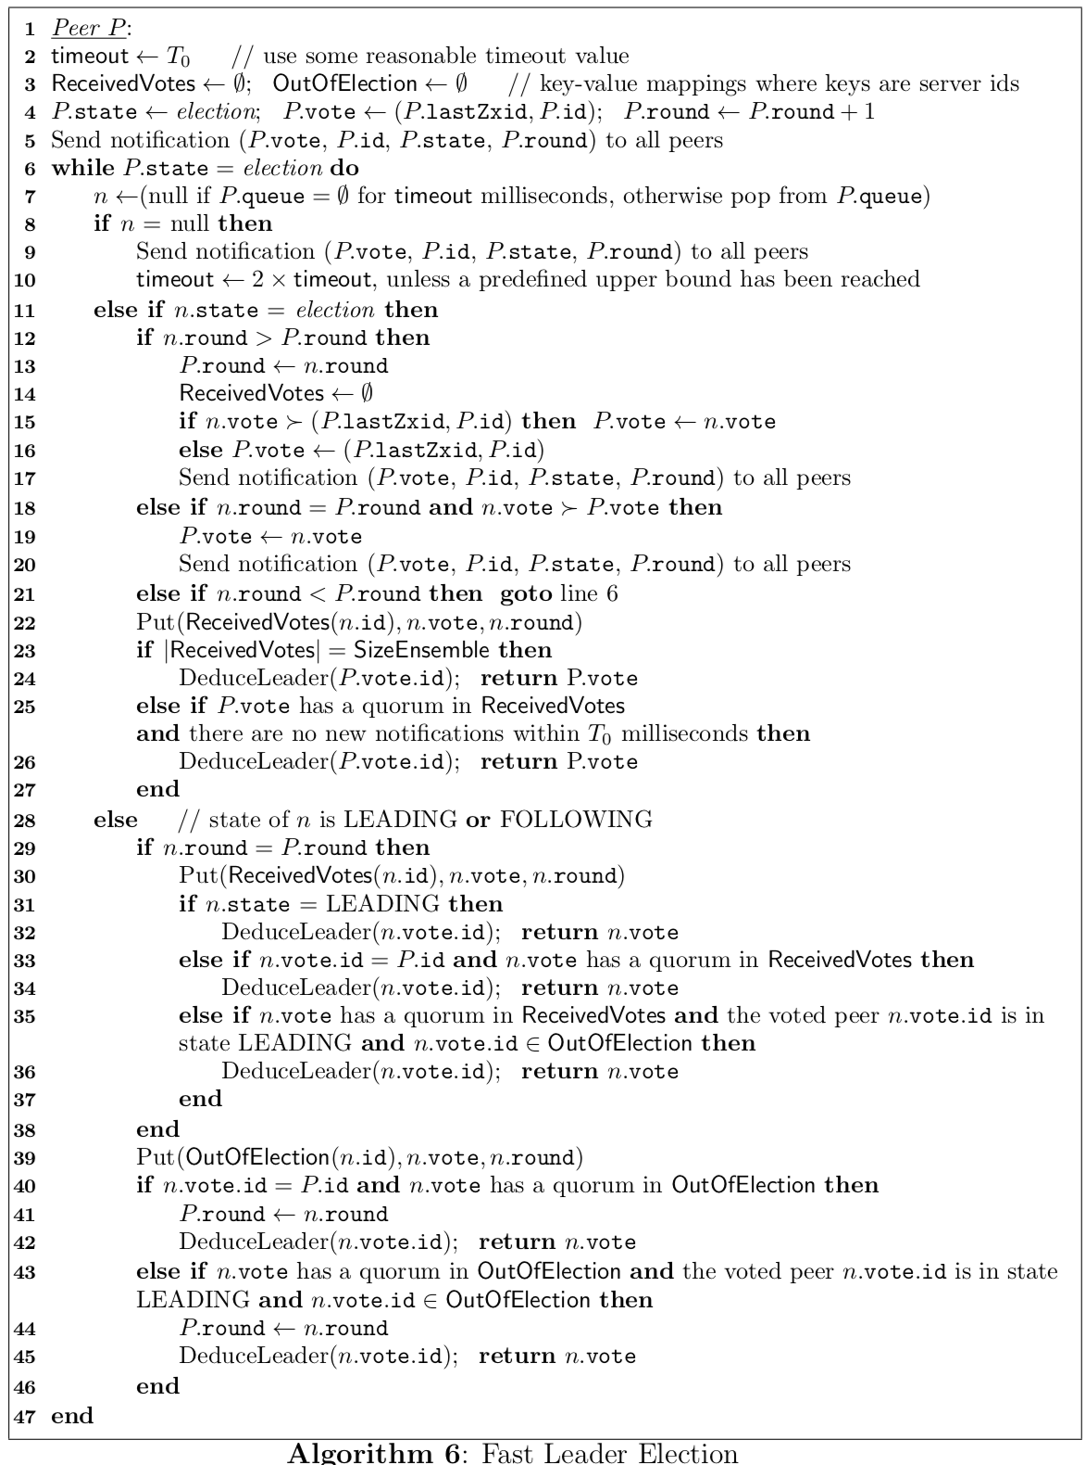
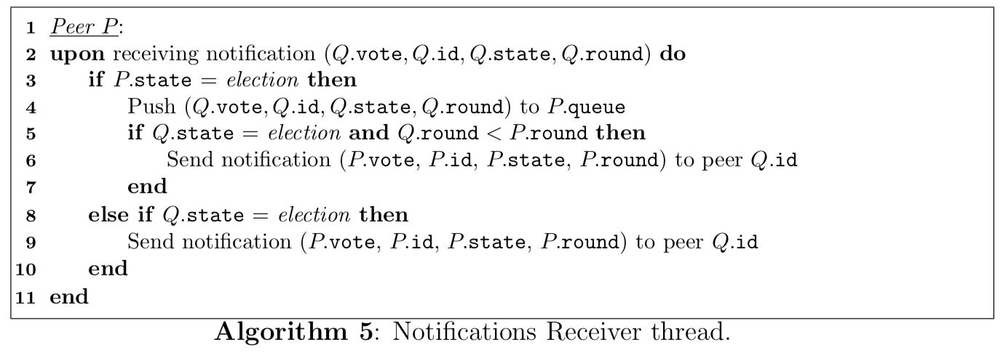
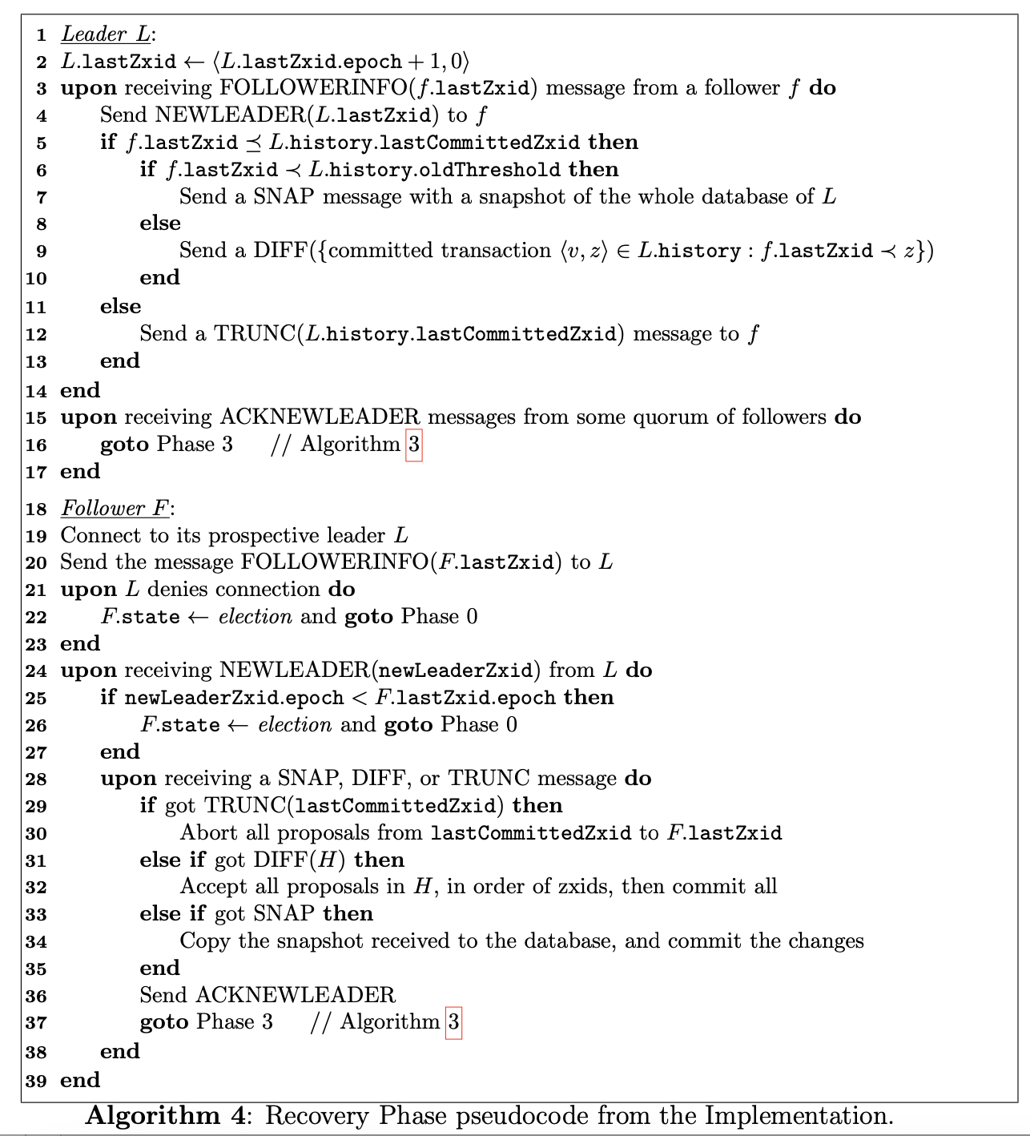
FLE（Fast Leader Election）
FLE是Zookeeper的工程实现。
FLE发起时机：
  Follower找不到leader了（连接失败），该follower将状态转换为looking。
  系统启动。
FLE的选举逻辑：
  为自己投票。
  发现有更合适的选票，为其投票。
  统计自己的票数，如果多数派达成共识，那么根据这个共识决定自己要称为leader还是follower。
  更合适的选票：任期号大于自己的选票，最新接受的日志号（任期+编号）大于自己的日志号。
6/11
图片来源：论文<ZooKeeper’s atomic broadcast protocol: Theory and practice>

Slide 8
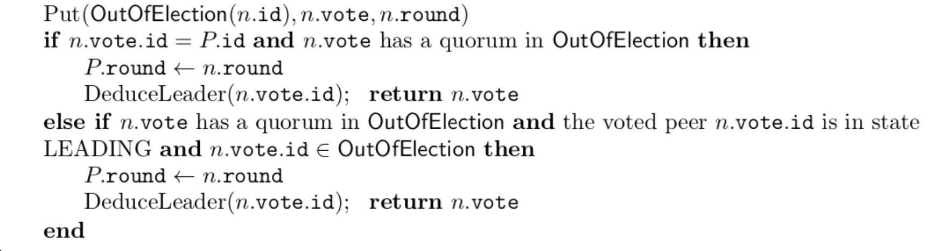
FLE处理新节点加入（宕机重启）
  一个新节点进入后，自己的状态是looking，此时需要进行FLE。
  若当前系统不稳定，说明还在竞选，此时走常规竞选逻辑。
  若当前系统是稳定的，即存在一个leader和多数派的follower：该节点将票投给自己，广播投票请求
    其它节点走的逻辑为：
    新节点走的逻辑为：
具体的，新节点需要收到多数派的认同某一个节点为leader，同时自己发现了这个节点，它的状态确实是leader的时候，会变成follower；如果大多数节点赞成自己，那么自己将称为leader。
注意，此时该节点的任期号可能大于leader的任期号，但是执行逻辑并没有比较任期号，当这个节点重新连接到leader后，它的任期号会下降至和leader一致。
7/11

Slide 9
Zookeeper vs Raft /日志同步
  共同点
    都采用请求+提交两阶段。
    都使用多数派决议保证大于一半的节点有已提交的日志。
    Leader具有绝对的领导权，所有的follower日志都必须依照leader的日志。
    Follower节点都需要校对信息是否来自一个合法的leader。
  不同点
    Raft算法的follower节点需要校对leader追加日志的顺序性，Zookeeper的follower不需要。
    Raft算法的leader使用UDP发送日志，不会阻塞等待follower的回应，Zookeeper的leader采用FIFO队列+TCP发送日志，保证follower日志追加的顺序性和自己收到ACK的顺序性。
    Raft算法的leader和follower不会存储对应follower和leader的信息，Zookeeper中leader会维护所有和自己相连的follower的信息，follower会维护自己的leader信息。
    Raft算法采用集中commit的方式完成日志提交（当一个commit命令到来时，follower需要提交之前的所有日志）；Zookeeper采用逐个确认的方式。
8/11

Slide 10
Zookeeper(FLE) vs Raft /选举算法
  共同点
    都采用多数派同意。
  不同点
    Raft节点宕机重启后会变成follower，Zookeeper宕机重启后会自增选举任期号进入looking状态开始选举。
    Raft算法在每任期选举内只会进行一次投票；Zookeeper会发生多次，以最终投票为准。
    Raft算法candidate一旦发现有比自己更适合的投票立即称为follower，只有同意自己的节点数达到多数派才会晋升为leader；Zookeeper只有收到了大于一半的相同投票才会根据投票更新自己的状态。
    Raft算法节点变成leader后系统立即可用；Zookeeper中leader会先“广播”任期，之后进行follower的日志同步，之后系统才可用。
9/11

Slide 11
Zookeeper vs Raft /一致性
Zookeeper为最终一致性。
  算法读请求可以由leader，follower，observer完成，写请求只能由leader完成。
  算法保证leader宕机后有资格参与本轮选举的节点一定是上一轮选举结束后存活下来的节点，同时上一轮存活下来的节点的日志一定是上一轮leader日志的前缀，保证每一轮选举后产生的leader一定拥有全量的已提交日志。
Raft为顺序一致性。
  算法读写只能由主节点完成。
  算法要求leader必须通过提交本任期内的日志间接提交之前任期的日志保证主从之间的最终一致性，保证leader宕机重新选举后新leader仍然有旧leader的全量的已提交日志。（上次课证明的结论）
10/11
Notes:
// 3.2中，为什么follower找到了SecondLastLogKey就可以进行日志追加（为什么Committing找到既有序）：
反证：找到第一处位置，追责。日志的到来无非就是两种途径，当节点是leader的时候通过客户端到来，当节点是follower的时候通过leader到来，如果通过客户端到来，此时收到这个日志的follower（别的节点）一定是按照当前leader的顺序的，不会出现偏差，如果是通过leader得到，那么应该和leader保持一致，所有的follower都应该和leader保持一致，也不会出现偏差。
// 3.3中，为什么follower找到了LastLogKey就可以将包括这个日志以及之前的所有日志都提交：
Committed的消息只能是本任期内的消息，因为要求leader只能发送本任期内的Committed请求，所以如果一个节点发现自己Committed，说明自己有一个数据已经和leader Committing完成，由于Committing的追加是当前和以前都是有序不缺失的，自然可以执行committed操作。

Slide 12
下周计划
  继续编写raft算法代码
  介绍Paxos共识算法和Raft、ZAB的关系
11/11

Slide 13
附-FLE证明
  证明要点：证明每次选出的leader具有全量的已提交日志。
  每轮选举节点的Round只会自增1，且每轮选举必须进入一个状态（following或leading），该方式确保在某轮选举过程中，只有上一轮存活的节点才有资格参与竞选，选举结束后所有存活的节点必须修正成和leader具有相同。
  Bug：在算法4的第2行出现leader宕机，再次发生选举的时候，一个不具有全量的committed日志的follower但是最后一条日志任期很大的节点可能会晋升为一个新leader。也就是说：在算法4阶段不允许leader宕机，必须原子完成 。
  这种方法启发我们，无论是Raft还是FLE，我们应该关心committed的数据而不是committing的数据，一旦committed数据发生变化，那系统的整个状态发生了本质上的改变。如果选举的时候比较的是最新committing的日志而不是committed的日志，那么就应该保证：再次选择出的leader最好是上一个term中同步的follower或者是上一个任期的leader，如果选择出来的在上一次term中处于死亡状态，那么要求整个集群中不应该有commit的日志，这样将这个状态递归到上一次节点选举。

